Slide 1
4.4 汇编语言程序设计基本方法和步骤
4.4.1 汇编语言程序设计基本步骤
4.4.2 结构化程序的概念
4.4.3 流程图画法规定

Slide 2
4.4.1 汇编语言程序设计的一般步骤
汇编语言程序设计一般有以下几个步骤：
1．分析问题，抽象出描述问题的数学模型
2．确定解决问题的算法或解题思想
3．绘制流程图和结构图
4．分配存储空间和工作单元
5. 编制程序
6. 程序静态检查
7. 上机调试

Slide 3
4.4.2 结构化程序的概念
所谓结构化程序设计是指程序的设计、编写和测试都采用一种规定的组织形式进行，而不是想怎么写就怎么写。这样，可使编制的程序结构清晰，易于读懂，易于调试和修改，充分显示出模块化程序设计的优点。
在20世纪70年代初，由Boehm和Jacobi提出并证明的结构定理：即任何程序都可以由3种基本结构程序构成结构化程序，这3种结构是：顺序结构、分支（条件选择）结构和循环结构。每一个结构只有一个入口和一个出口，3种结构的任意组合和嵌套就构成了结构化的程序。

Slide 4
1．顺序结构
顺序结构是按照语句实现的先后次序执行一系列的操作，它没有分支、循环和转移
2．分支结构（条件选择结构）
分支结构根据不同情况做出判断和选择，以便执行不同的程序段。分支的意思是在两个或多个不同的操作中选择其中的一个。
分为双分支结构和多分支结构

Slide 5
3．循环结构
循环结构是重复执行一系列操作，直到某个条件出现为止。循环实际上是分支结构的一种扩展，循环是否继续是依靠条件判断语句来完成的。按照条件判断的位置，可以把循环分为“当型循环”和“直到型循环”。
第一种情况是先作条件判断，
第二种情况是先执行一次循环，然后判断是否继续循环。
基本逻辑图下图所示。

Slide 6
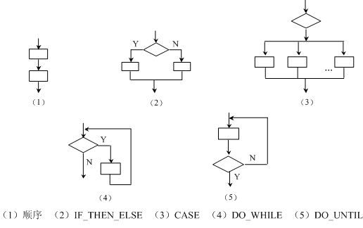

Slide 7
4.4.3 流程图画法规定
1．流程图的概念
流程图是由特定的几何图形、指向线、文字说明来表示数据处理的步骤，形象描述逻辑控制结构以及数据流程的示意图。流程图具有简洁、明了、直观的特点。
2．流程图符号表示
（1）起止框：表示程序的开始和结束。
起止框

Slide 8
（2）判断框
（3）处理框
（4）指向线

Slide 9
4.5 顺序程序设计
下面举例说明顺序程序的设计。
【例4.1】试编写一程序计算以下表达式的值
ｗ=（v-（ｘ*ｙ+ｚ-2））/x
式中x、ｙ、ｚ、v均为有符号字数据。
设ｘ、ｙ、ｚ、ｖ的值存放在字变量Ｘ、Ｙ、Ｚ、V中，结果存放在双字变量Ｗ之中，程序的流程图如图4.1所示。

Slide 10
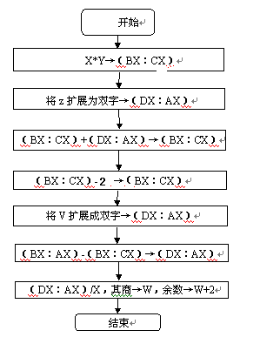
图4.1 顺序运算程序流程图

Slide 11
源程序如下：
DATA SEGMENT
X DW 2
Y DW 2
Z DW 3
V DW 10
W DW 2 DUP（？）
DATA ENDS
STACK SEGMENT STACK
DB 20 DUP（0）
STACK ENDS
CODE SEGMENT
ASSUME DS：DATA，CS：CODE，SS：STACK

Slide 12
START: MOV AX，DATA
MOV DS，AX ；DATA→AX
MOV AX，X
IMUL Y ；（X）*（Y）→DX：AX
MOV CX，AX
MOV BX，DX；（DX：AX）→（BX：CX）
MOV AX，Z
CWD ；（Z）符号扩展
ADD CX，AX
ADC BX，DX ；（BX：CX）+（DX：AX）
；→ （BX：CX）
SUB CX，2
SBB BX，0；（BX：CX）-2→（BX：CX）
MOV AX，V

Slide 13
CWD ；（V）符号扩展
SUB AX，CX
SBB DX，BX；（DX：AX）-（BX：CX）
；→（DX：AX）
IDIV X ；（DX：AX）/X
MOV W，AX ；商→W
MOV W+2，DX ；余数DX→W+2
MOV AH，4CH
INT 21H
CODE ENDS ；退出DOS 状态
END START

Slide 14
【例4.2】已知某班学生的英语成绩按学号（从1开始）从小到大的顺序排列在TAB表中，要查的学生的学号放在变量NO中，查表结果放在变量ENGLISH中。编写程序如下：

Slide 15
STACK SEGMENT STACK
DB 200 DUP（0）
STACK ENDS
DATA SEGMENT
TAB DB 80，85，86，71，79，96
，83，56，32，66，78，84
NO DB 10
ENGLISH DB ?
DATA ENDS
CODE SEGMENT
ASSUME DS：DATA，SS：STACK，CS：CODE

Slide 16
BEGIN：MOV AX，DATA
MOV DS ，AX
LEA BX，TAB
MOV AL，NO
DEC AL
XLAT TAB
MOV ENGLISH，AL
MOV AH，4CH
INT 21H
CODE ENDS
END BEGIN

Slide 17
4.6 分支程序的结构和程序设计
4.6.1 分支程序的结构形式
4.6.2 分支结构的程序设计

Slide 18
4.6.1 分支程序的结构形式
8086/8088指令系统具有许多种条件转移指令，这就说明8086/8088计算机系统具有很强的逻辑判断能力，并且能够根据这种逻辑判断选择执行不同的程序段。也就是说，当条件满足时进行某种处理，当条件不满足时又进行另外一种处理。
分支程序的结构可以有两种形式：
双分支结构和多分支结构。
流程图如下所示。

Slide 19
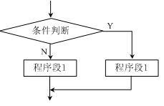
（1）双分支结构

Slide 20
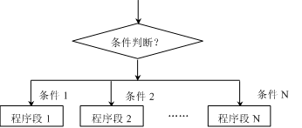
（2）多分支结构程序设计

Slide 21
4.6.2 分支结构程序设计
1．简单的双分支程序设计 （利用TEST指令实现转移）
【例4.3】已知在内存中有一个字节单元NUM，存有带符号数据，要求计算出它的绝对值后，放入RESULT单元中。
题目分析：根据数学中绝对值的概念知道，一个正数的绝对值是它本身，而一个负数的绝对值是它的相反数；要计算一个数的相反数，需要完成减法运算，即用0减去这个数。8086/8088指令系统中有专门的求相反数的指令NEG。
流程图如下：

Slide 22
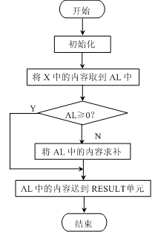

Slide 23
    DATA SEGMENT
    X DB -5
    RESULT DB ?
    DATA ENDS
    CODE SEGMENT
    ASSUME DS:DATA,CS:CODE
    START: MOV AX,DATA
    MOV DS,AX ；初始化
    MOV AL,X ；X取到AL中
    TEST AL,80H ；测试AL正负
    JZ NEXT ；为正，转NEXT
    NEG AL ；否则AL求补

Slide 24
    NEXT: MOV RESULT,AL ；送结果
    MOV AH,4CH
    INT 21H ；返回DOS
    CODE ENDS
END START ；汇编结束

Slide 25
2．多分支程序设计
多分支结构是有若干个条件，每一个条件对应一个基本操作。分支程序就是判断产生的条件，哪个条件成立，就执行哪个条件对应操作的程序段。也就是说，从若干分支中选择一个分支执行。
多分支结构实现的方法也可用条件选择法。
多个条件选择指令就可以实现多路分支。这种方法适用于分支数较少的情况。

Slide 26
用条件转移指令实现程序分支
【例4.4】编写计算下面函数值的程序：
1 X >0
Y= 0 X =0
-1 X <0
设输入数据为X、输出数据Y，且皆为字节变量。程序流程图如下图所示。

Slide 27
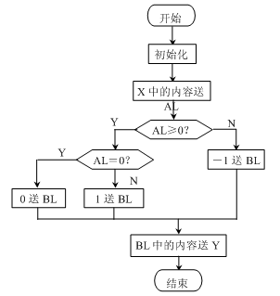

Slide 28
程序如下：
DATA SEGMENT
X DB -5
Y DB ?
DATA ENDS
CODE SEGMENT
ASSUME CS:CODE,DS:DATA
START: MOV AX,DATA
MOV DS,AX ；初始化
MOV AL,X ；X取到AL中

Slide 29
CMP AL,0 ；Al中内容和0比较
JGE BIG ；大于等于0，转BIG
MOV BL,-1 ；否则为负数，－1送BL
JMP EXIT ；转到结束位置
BIG: JE EE ；Al中内容是否为0，为0转EE
MOV BL,1 ；否则为大于0，1送BL
JMP EXIT ；转到结束位置
EE: MOV BL,0 ；0送BL

Slide 30
EXIT: MOV Y,BL ；BL中内容送Y单元
MOV AH,4CH
INT 21H ；程序结束
CODE ENDS
END START ；汇编结束

Slide 31
4.7 循环程序设计
4.7.1 循环程序的结构
4.7.2 循环程序的设计方法

Slide 32
4.7.1 循环程序的结构
1．循环结构的组成
2．循环程序的结构
3．循环程序控制方法

Slide 33
1. 循环程序的组成
（1）循环初始化部分
（2）循环体
（3）循环参数修改部分
（4）循环控制部分

Slide 34
2．循环程序的结构
在程序设计中，常见的循环结构有两种：
一种是先执行循环体，然后判断循环是
否继续进行；
另一种是先判断是否符合循环条件，符合则执行循环体，否则退出循环。
两种循环结构如下图所示。

Slide 35
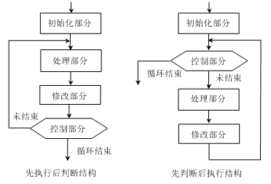

Slide 36
4.7.2 循环程序设计方法
1．单循环程序设计
2．多重循环程序设计

Slide 37
1．单循环程序设计
【例4.5】在一串给定个数的数中寻找最小值，并且放置至指定的存储单元
其程序流程图如下图所示。

Slide 38
开始
寄存器初始化：DS，SS，SP
BUFFER的首偏移地址→BX
BUFFER的元素个数→CX，0→AX
比较 （[BX]）与AX的值
AX>([BX])
（[BX]）→AX
（BX）+ 1→BX
（CX）- 1→CX
CX>0
AX→[MAX]
结束

Slide 39
DATA SEGMENT
BUFFER DW 2,4,6,1,8
COUNT EQU $-BUFFER
MAX DW ?
DATA ENDS
STACK SEGMENT PARA STACK 'STACK'
DB 64 DUP(?)
TOP EQU $-STACK
STACK ENDS
CODE SEGMENT
ASSUME CS: CODE,DS:DATA,SS:STACK

Slide 40
START PROC FAR
BEGIN: PUSH DS
MOV AX,0
PUSH AX
MOV AX,DATA
MOV DS,AX
MOV AX,SEG STACK
MOV SS,AX
MOV AX,TOP
MOV SP,AX
MOV CX,COUNT；存放数的个数
LEA BX,BUFFER；存放buffer首指针
MOV AX,[BX]；取第一个数至AX

Slide 41
INC BX；BX +1
DEC CX；CX -1
AGAIN: CMP AX,[BX]
JGE NEXT
MOV AX,[BX]
NEXT: INC BX
LOOP AGAIN
RET
START ENDP
【例4.6】编写程序完成求1＋2＋3＋……N的累加和，直到累加和超过1000为止。统计被累加的自然数的个数送CN单元，累加和送SUM。流程图如下图所示。

Slide 42
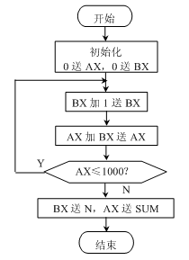

Slide 43
源程序如下：
DATA SEGMENT
SUM DW ?
CN DW ?
DATA ENDS
CODE SEGMENT
ASSUME CS:CODE,DS:DATA
START: MOV AX,DATA
MOV DS,AX ；初始化
MOV AX,0 ；0送AX

Slide 44
MOV BX,0 ；0送BX
LP: INC BX ；BX加1
ADD AX,BX ；求累加和
CMP AX,1000 ；比较
JBE LP ；≤1000转
MOV SUM,AX
MOV CN,BX ；送结果
MOV AH,4CH
INT 21H ；返回DOS
CODE ENDS
END START ；汇编结束

Slide 45
2. 多重循环程序设计
【例4. 7】在以BUF为首址的字存储区中存放有N个有符号数，现需将它们按大到小的顺序排列在BUF存储区中，试编写其程序。
我们采用冒泡排序算法从第一个数开始依次对相邻两个数进行比较，如次序对，则不交换两数位置；如次序不对则使这两个数交换位置。可以看出，第一遍需比较（N-1）次，此时，最小的数已经放到了最后；第二遍比较只需考虑剩下的（N-1）个数，即只需比较（N-2）次；第三遍只需比较（N-3）次，……整个排序过程最多需（N-1）遍。如下面的4个数即是采用冒泡排序比较的例子。

Slide 46
数 10 8 16 90 32
第一遍 10 16 90 32 8
第二遍 16 90 32 10 8
第三遍 90 32 16 10 8
程序流程图如图4.9所示。

Slide 47
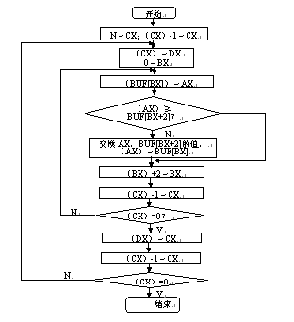

Slide 48
程序如下：
DATA SEGMENT
BUF DW 3，-4，6，7，9，2，0，-8，-9，-10，20
N=（＄-BUF）/2
DATA ENDS
STACK SEGMENT STACK
DB 200 DUP（0）
STACK ENDS
CODE SEGMENT
ASSUME CS：CODE，DS：DATA，SS：STACK

Slide 49
START： MOV AX，DATA
MOV DS，AX
MOV CX，N
DEC CX
LOOP1： MOV DX，CX
MOV BX，0
LOOP2： MOV AX，BUF[BX]
CMP AX，BUF[BX+2]
JGE L
XCHG AX，BUF[BX+2]
MOV BUF[BX]，AX

Slide 50
L： ADD BX，2
DEC CX
JNE LOOP2
MOV CX，DX
LOOP LOOP1
MOV AH，4CH
INT 21H
CODE ENDS
END START
可否改进？
如何改进？设标志位

Slide 51
程序运行后，BUF区中的内容如下：
20，9，7，6，3，2，0，-4，-8，-9，-10
若要对N个无符号数按由大到小的顺序排列，只需将指令“JGE L”改为“JAE L”即可。

Slide 52
4.8 子程序结构与设计方法
4.8.1 子程序的基本概念
4.8.2 子程序的结构
4.8.3 子程序的定义和参数传递
4.8.4 子程序应用举例

Slide 53
4.8.1 子程序的概念
在程序设计中，我们会发现一些多次无规律重复的程序段或语句序列。解决此类问题一个行之有效的方法就是将它们设计成可供反复调用的独立的子程序结构，以便在需要时调用。在汇编语言中，子程序又称过程。
调用子程序的程序称为主调程序或主程序。

Slide 54
4.8.2 子程序的结构
子程序的基本结构包括以下几个部分：
（1）子程序说明
（2）保护现场和恢复现场
（3）子程序体
（4）子程序返回

Slide 55
4.8.3 子程序的定义和参数传递
1. 子程序的定义
子程序的定义是由过程定义伪指令PROC和ENDP来完成的。其格式如下：
过程名 PROC [NEAR/FAR]
┆
过程名 ENDP
其中PROC表示过程定义开始，ENDP表示过程定义结束。过程名是过程入口地址的符号表示。
一般过程名同标号一样，具有三种属性，即段属性、偏移地址属性以及类型属性。

Slide 56
2．主程序与子程序参数传递方式
（1）寄存器法
（2）约定单元法
（3）堆栈法

Slide 57
4.8.4 子程序应用举例
【例4. 8】将一个给定的二进制数按位转换成相应的ASCII码字符串，送到指定的存储单元并显示。如二进制数10010011转换成字符串为‘10010011’。要求将转换过程写成子程序，且子程序应具有较好的通用性，而必须能实现对8位和16位二进制数的转换。

Slide 58
入口参数：DX存放待转换的二进制数
CX存放待转换数的位数（8位或16位）
DI存放ASCII码首地址
出口参数：转换后的字符串存放在以DI作指针的字节存贮区中
程序如下：
DATA SEGMENT
NUM8 DB 93H
NUM16 DW 0ABCDH
ASCBUF DB 20 DUP（0）
DATA ENDS

Slide 59
CODE SEGMENT
ASSUME DS：DATA，CS：CODE， SS：STACK
START： MOV AX，DATA
MOV DS，AX
MOV DX，0
MOV DL，NUM8 ；转换二进制数送DX
MOV CX，8 ；置位数8
LEA DI，ASCBUF ；字符串首址→DI
CALL BTASC ；调用子程序BTASC

Slide 60
MOV [DI]，BYTE PTR 0DH
MOV [DI+1]，BYTE PTR 0AH
MOV [DI+2]，BYTE PTR ‘$’
LEA DX，ASCBUF
MOV AH，9
INT 21H
MOV DX，NUM16
MOV CX，16 ；置位数16
LEA DI，ASCBUF
CALL BTASC
MOV [DI]，BYTE PTR 0DH
MOV [DI+1]，BYTE PTR 0AH
MOV [DI+2]，BYTE PTR ‘＄’ ；
显示转换后的字符串

Slide 61
LEA DX， ASCBUF
MOV AH，9
INT 21H
BTASC PROC
PUSH AX ；保存AX
MOV AL，0
CMP CX，8 ；比较8位数
JNE L1 ；直接转换16位数
MOV DH，DL ；8位数转换送DH
L1： ROL DX,，1 ；DX最高位移入CF
RCL AL，1 ；CF移入AL最低位
ADD AL，30H

Slide 62
MOV [DI]，AL
INC DI
LOOP L1
POP AX
RET
BTASC ENDP
CODE ENDS
END START

Slide 63
2）将字转换成双字指令CWD
语句格式：CWD
功能：将AX中的符号位数据扩展至DX 。若AX<8000,则DX = 0 ，否则DX = FFFFH
【例3.22】将字数据扩展成双字数据。
MOV DX， 0 ；（DX）=0
MOV AX， FFABH ；（AX）=FFABH
CWD ；（DX）=FFFFH （AX）=FFABH
返回

Slide 64
（3）测试指令TEST
语句格式：TEST OPD，OPS
功能：源地址和目的地址的内容执行按位的逻辑乘运算，结果不送入目的地址。
即（OPD）∧（OPS）。
【例3.27-1】测试AX中的第12位是否为0，不为0则转L。
TEST AX，1000H
JNE L
【例3.27-2】测试AX中的最低位是否为1，不为1则转L。
TEST AL，01H
JNZ THERE
返回

Slide 65
（2）查表转换指令 XLAT
语句格式：XLAT OPS或XLAT
功能：将（BX）为首址（AL）为位移量的字节存储单元中的数据送AL寄存器。即（[BX+AL]）→AL。
AL= DS：[BX+AL]
说明：
①寄存器AL的内容作为一个256字节的 表的下标。
②表的基地址在BX中，
③转换后的结果存放在AL中.
返回

Slide 66
3. 循环移位指令
（1）循环左移指令ROL
语句格式：ROL OPD，1或 ROL OPD，CL
功能：将目的操作数的最高位与最低位连成一个环，将环中的所有位一起向左移动CL规定的次数。CF的内容为最后移入位的值。若循环后的操作数的最高位不等于CF则，OF=1
最高位
最低位
1
1
CF
0100010
返回

Slide 67
（3）带进位的循环左移指令RCL
语句格式： RCL OPD， 1或 RCL OPD，CL
功能：将目的操作数连同CF标志一起向左循环移动CL规定的次数。若循环后的操作数的最高位不等于CF。则OF=1
最高位
最低位
1
1
CF
0010010
返回

